Slide 1
攻略網站 (英雄聯盟)
班級: EEIT73 JAVA養成班
編號: 07
姓名: 洪佑萱

Slide 2
為什麼想做這個網站?
台灣似乎很少這種純攻略網站
大部分的網站都是做討論區
討論區不理性的使用者似乎佔大部分

Slide 3
與討論區不同的地方
優點: 可以避免一些不理性使用者
攻擊發布文章的使用者
缺點: 因為無法討論造成使用者缺乏 新的想法

Slide 4
功能介紹

Slide 5


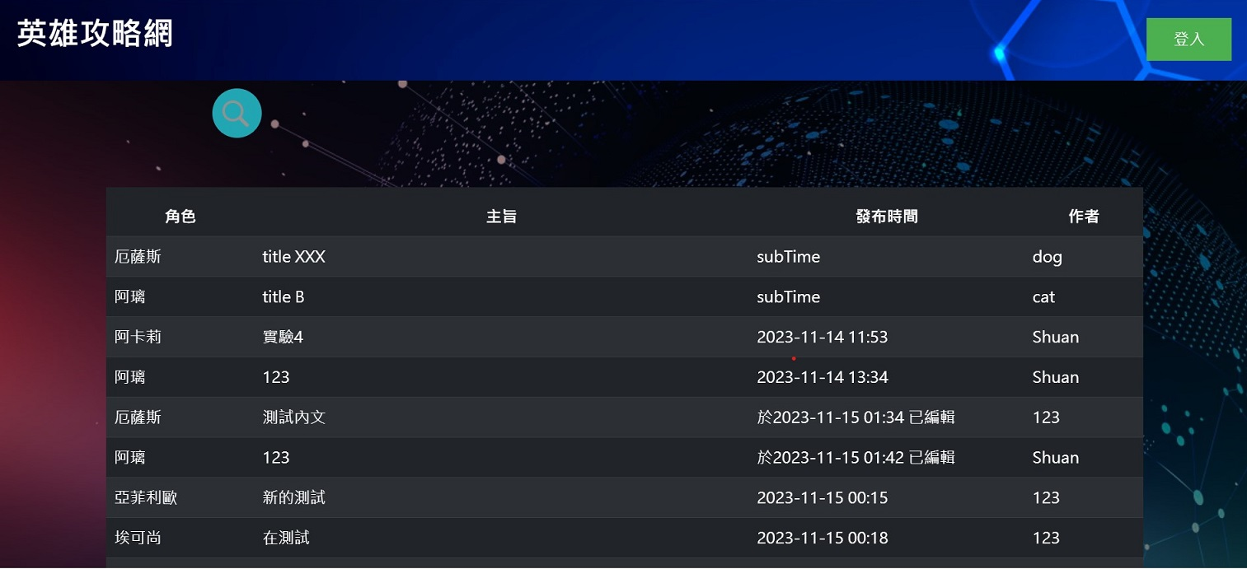
登入後網首頁會才會有發表文章的功能
搜尋角色、
主旨與作者
返回首頁功能

Slide 6
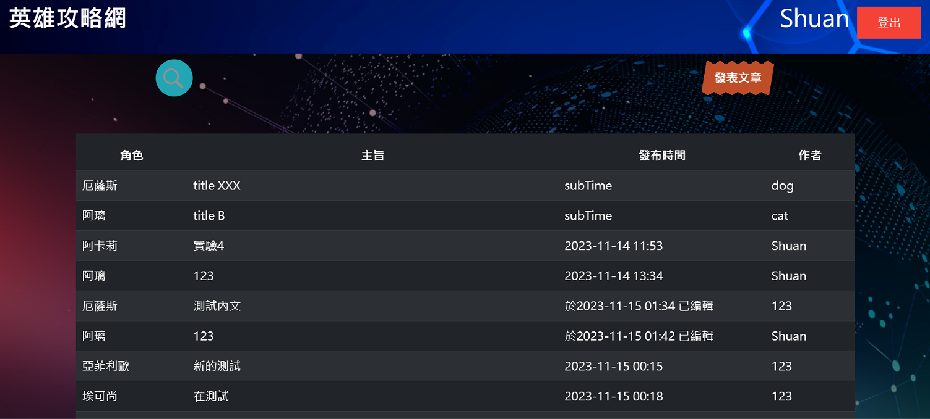
登入後才能發表文章

Slide 7
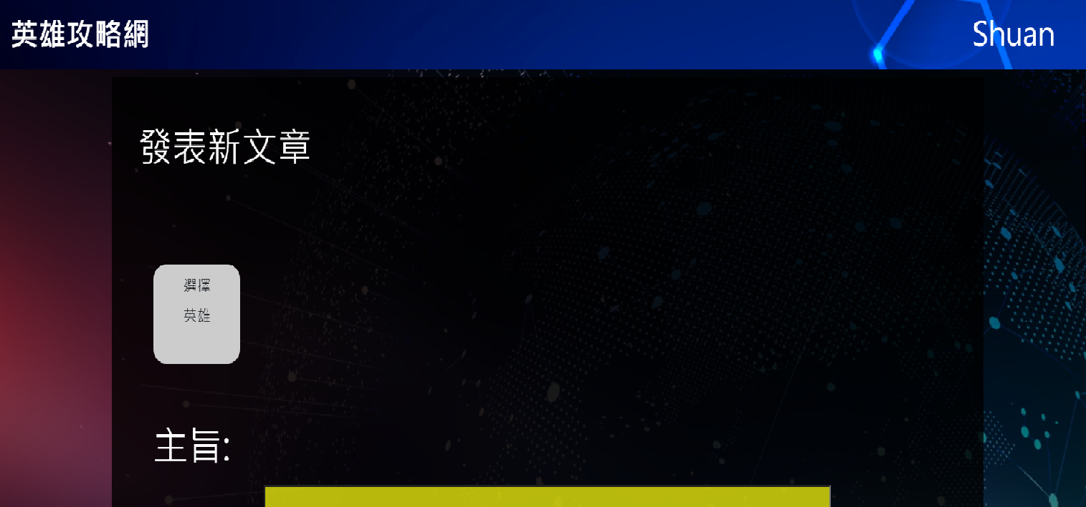
按下按鈕後

Slide 8
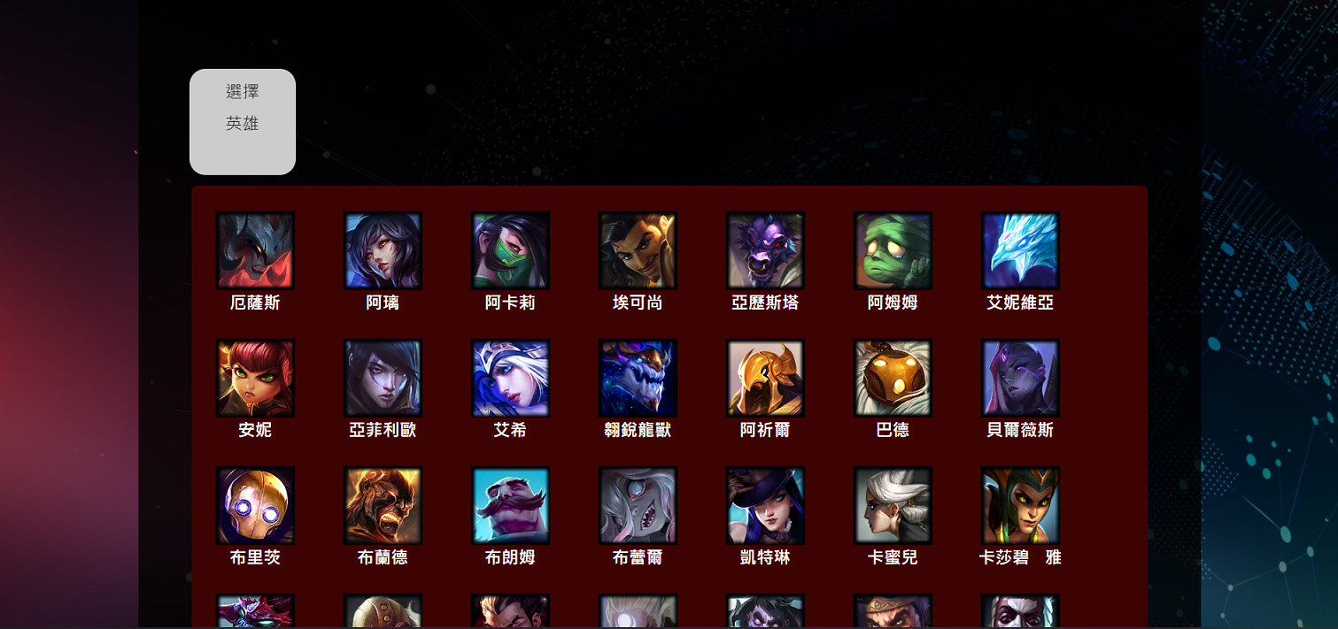
就會有下拉方塊，點選圖片後就會覆蓋按鈕的方塊

Slide 9
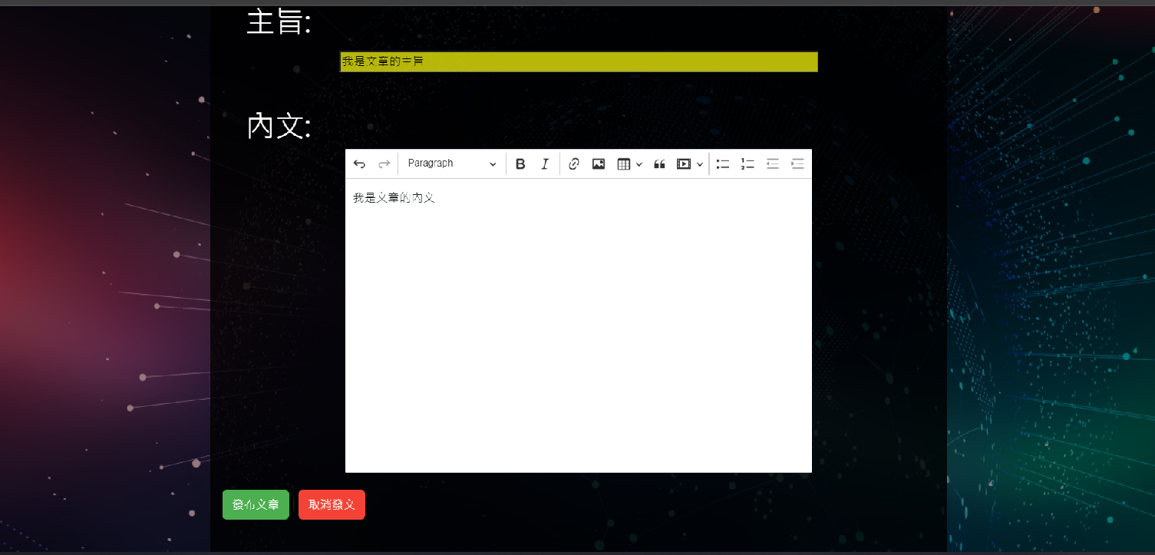
文章撰寫完成後按下即可

Slide 10
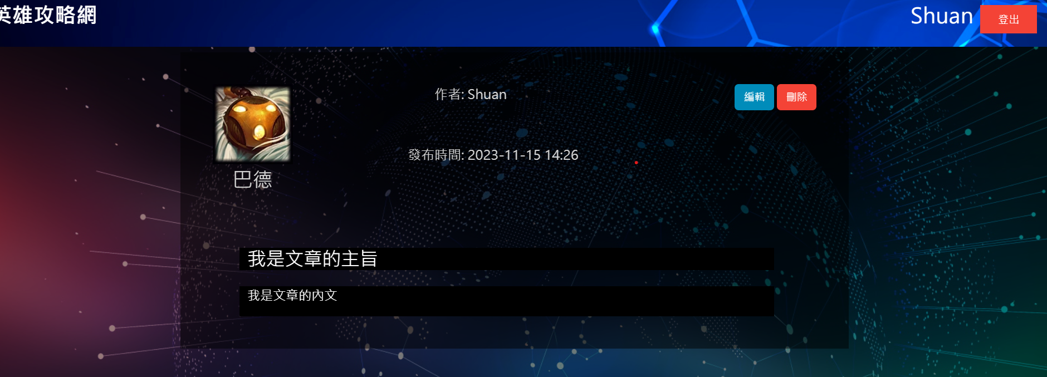
作者與使用者相等
才會顯示編輯與刪除的按鈕

Slide 11
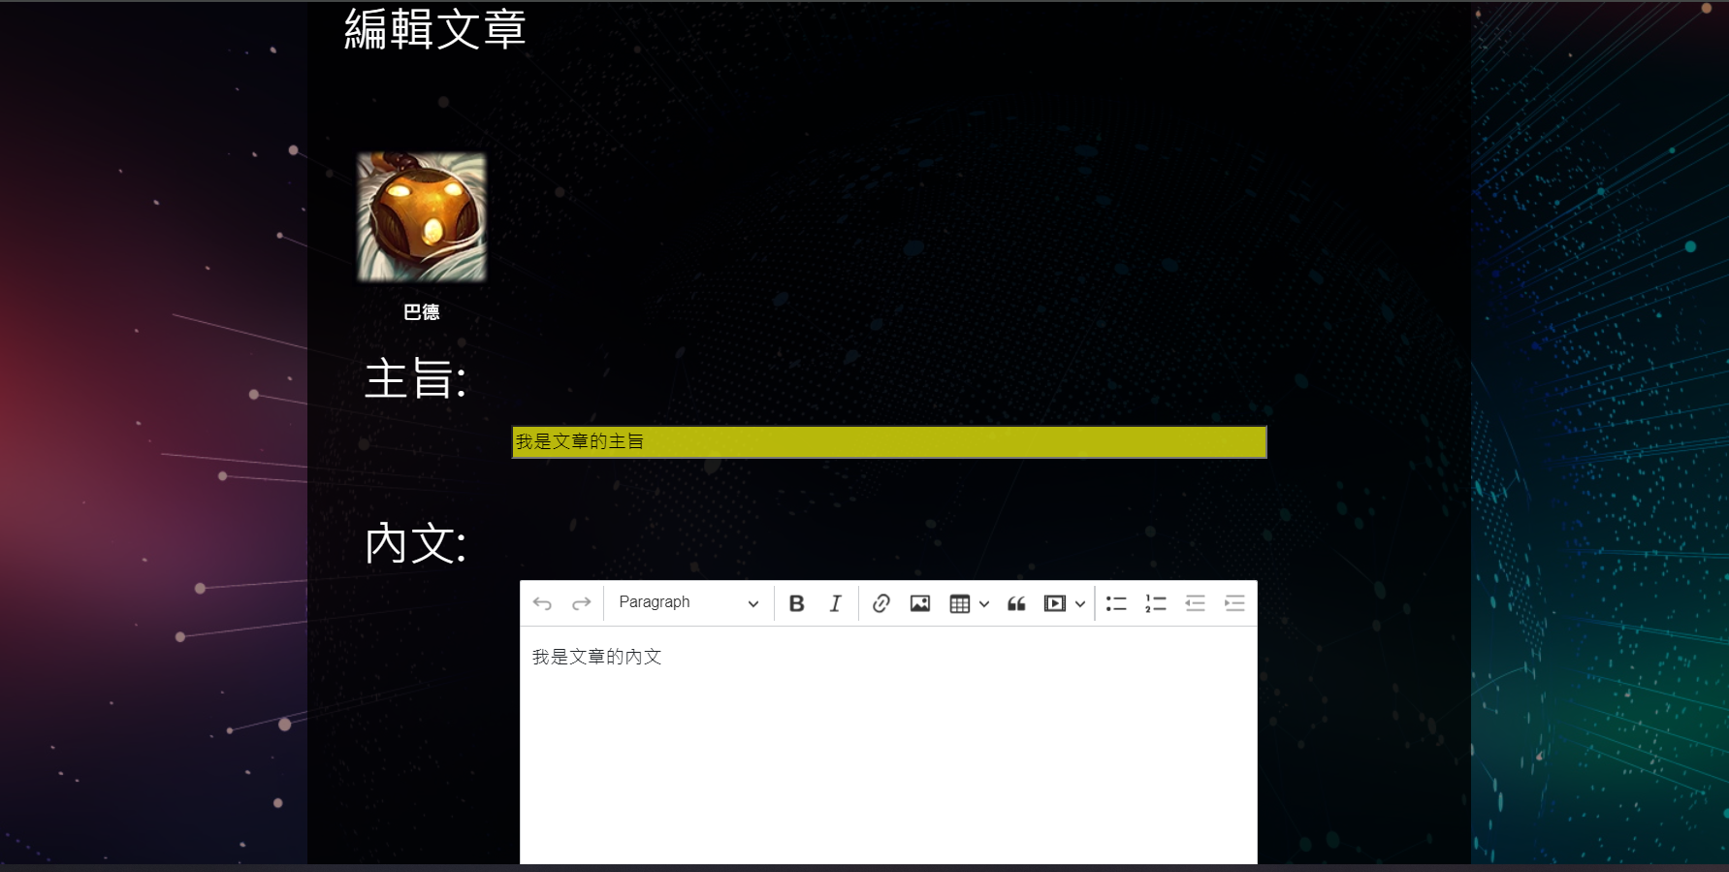
同發表文章頁面

Slide 12
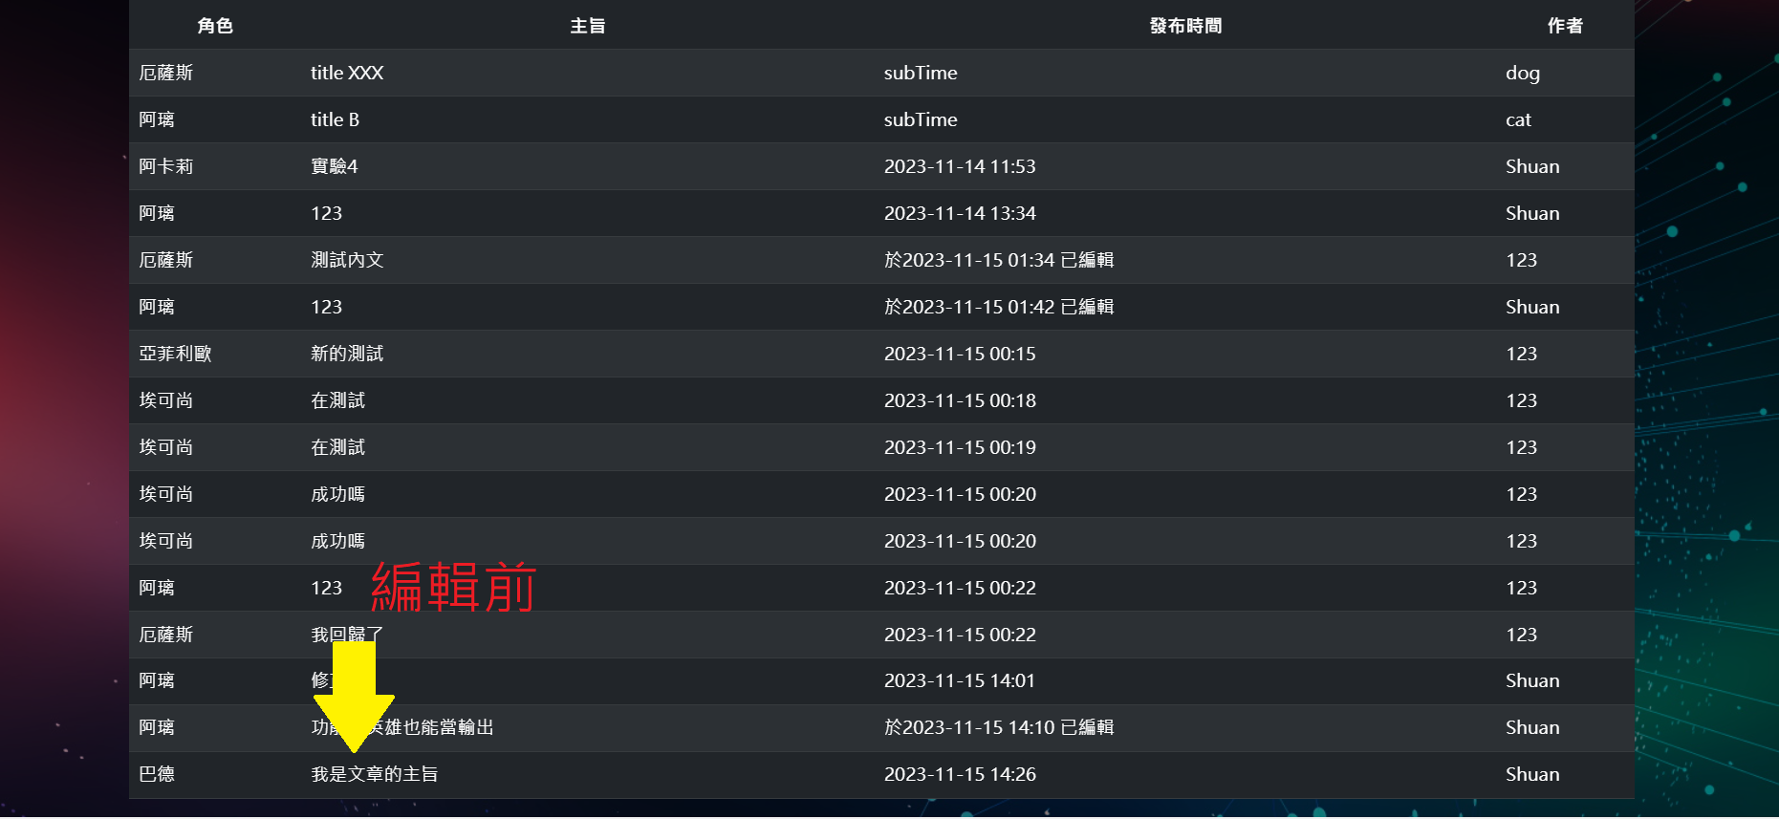

Slide 13
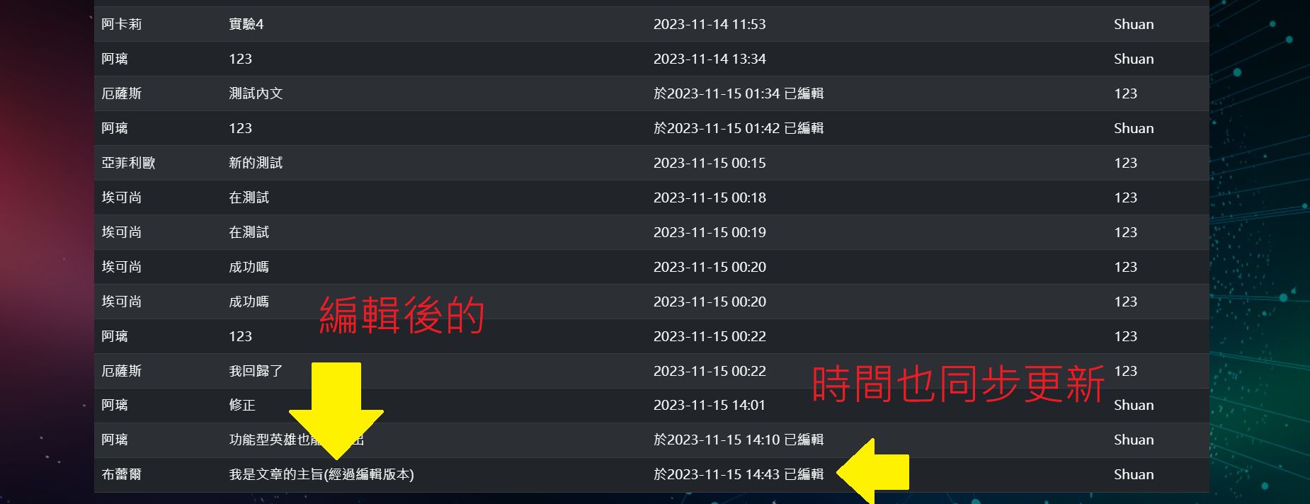
接下來我想對這篇文章做刪除動作

Slide 14
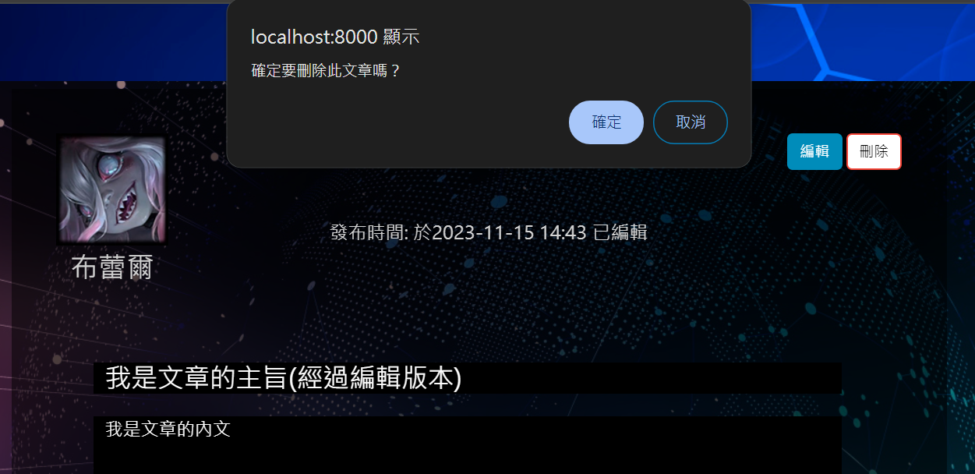

Slide 15
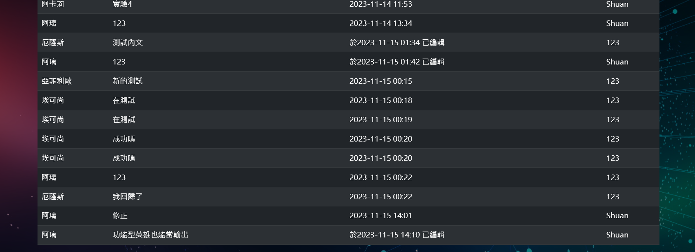
刪除後原本有一行我是文章的主旨就被刪除了

Slide 16



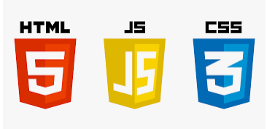

所使用的工具

Slide 17
參考資料
CHATGPT
排版稍微參照巴哈姆特
按鈕樣式: https://freefrontend.com/css-buttons/
關鍵字搜尋功能:
https://www.w3schools.com/howto/tryit.asp?filename=tryhow_js_filter_list
搜尋框樣式:
https://freefrontend.com/css-search-boxes/

